Slide 1
데이터베이스(실습)
- 17장. 데이터베이스 롤 권한 제어 -
데이터분석학과

Slide 2
롤이란
17장. 롤 권한 제어
롤은 사용자에게 보다 효율적으로 권한을 부여할 수 있도록 여러 개의 권한을 묶어 놓은 것임
사용자를 생성했으면 그 사용자에게 각종 권한을 부여해야만 생성된 사용자가 데이터베이스를 사용할 수 있음
데이터베이스의 접속 권한, 테이블 생성 권한, 테이블 수정, 삭제, 조회 등과 같은 권한은 사용자에게 기본적으로 필요한 권한들인데 사용자를 생성할 때마다 일일이 이러한 권한을 부여하는 것은 번거로움
다수의 사용자에게 공통적으로 필요한 권한들을 롤에 하나의 그룹으로 묶어두고 사용자에게는 특정 롤에 대한 권한 부여를 함으로서 간단하게 권한 부여를 할 수 있도록 함
여러 사용자에게 부여된 권한을 수정하고 싶을 때에도 일일이 사용자마다 권한을 수정하지 않고 롤만 수정하면 그 롤에 대한 권한 부여를 한 사용자들의 권한이 자동 수정됨
롤을 활성화 비활성화 함으로서 일시적으로 권한을 부여/철회할 수 있으므로 사용자 관리를 간편하고 효율적으로 할 수 있음

Slide 3
롤의 종류
17장. 롤 권한 제어
롤은 오라클 데이터베이스를 설치하면 기본적으로 제공되는 사전 정의된 롤과 사용자가 정의한 롤로 구분됨

Slide 4
2.1 사전 정의된 롤의 종류
17장. 롤 권한 제어
다음은 사전 정의된 시스템에서 제공해주는 롤임
CONNECT 롤
사용자가 데이터베이스에 접속 가능하도록 하기 위해서 다음과 같이 가장 기본적인 시스템 권한 8가지를 묶어 놓았음
RESOURCE 롤
사용자가 객체(테이블, 뷰, 인덱스)를 생성할 수 있도록 하기 위해서 시스템 권한을 묶어 놓았음
DBA 롤
사용자들이 소유한 데이터베이스 객체를 관리하고 사용자들을 작성하고 변경하고 제거할 수 있도록 하는 모든 권한을 가짐
즉, 시스템 자원을 무제한적으로 사용하며 시스템 관리에 필요한 모든 권한을 부여할 수 있는 강력한 권한을 보유한 롤임
ALTER SESSION, CREATE CLUSTER, CREATE DATABASE LINK, CREATE SEQUENCE, CREATE SESSION, CREATE SYNONYM, CREATE TABLE, CREATE VIEW
CREATE CLUSTER, CREATE PROCEDURE, CREATE SEQUENCE, CREATE TABLE, CREATE TRIGGER

Slide 5
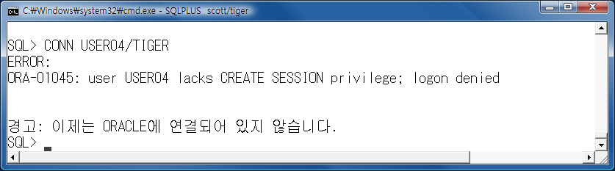
2.2 롤 부여하기
17장. 롤 권한 제어
일반적으로 데이터베이스 관리자는 새로운 사용자를 생성할 때 CONNECT 롤과 RESOURCE 롤을 부여함
USER04 사용자를 생성하여 CONNECT 롤과 RESOURCE 롤을 부여함
우선 데이터베이스 관리자로 접속함
새롭게 사용자를 생성함
생성된 생성자로 로그인을 시도함
CONN system/oracle
CREATE USER USER04 IDENTIFIED BY TIGER;
CONN USER04/TIGER

Slide 6
2.2 롤 부여하기
17장. 롤 권한 제어
새롭게 생성된 사용자에는 데이터베이스의 접속 권한인 CREATE SESSION 권한이 부여 되지 않았으므로 로그인에 실패함
새로운 사용자에게 권한 부여를 하기 위해서는 다시 데이터베이스 관리자로 접속해야 함
CONNECT롤과 RESOURCE롤을 부여함
권한이 부여가 되었으면 다시 USER04 사용자로 로그인 시도함
CONNECT롤에 데이터베이스의 접속 권한인 CREATE SESSION 권한이 포함되어 있으므로 로그인에 성공함
CONN system/oracle
GRANT CONNECT, RESOURCE TO USER04;
CONN USER04/TIGER

Slide 7
2.3 롤 관련 데이터 딕셔너리
17장. 롤 권한 제어
다음은 사용자에게 부여된 롤을 확인함
위 조회 결과로 얻어진 데이터 딕셔너리를 통해서 부여된 권한에 대한 정보를 확인할 수 있음
다음은 롤 관련 데이터 딕셔너리를 정리한 표임
SELECT * FROM DICT WHERE TABLE_NAME LIKE '%ROLE%';
딕셔너리 명 | 설 명
ORLE_SYS_PRIVS | 롤에 부여된 시스템 권한 정보
ROLE_TAB_PRIVS | 롤에 부여된 테이블 관련 권한 정보
USER_ROLE_PRIVS | 접근 가능한 롤 정보
USER_TAB_PRIVS_MADE | 해당 사용자 소유의 오브젝트에 대한 오브젝트 권한 정보
USER_TAB_PRIVS_RECD | 사용자에게 부여된 오브젝트 권한 정보
USER_COL_PRIVS_MADE | 사용자 소유의 오브젝트 중 칼럼에 부여된 오브젝트 권한 정보
USER_COL_PRIVS_REDC | 사용자에게 부여된 특정 칼럼에 대한 오브젝트 권한 정보

Slide 8
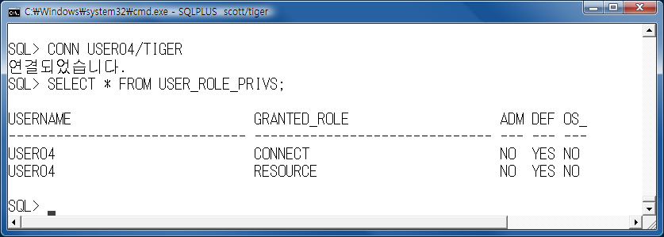
2.4 롤을 확인하기
17장. 롤 권한 제어
롤 관련 데이터 딕셔너리 중에서 현재 사용자에게 부여된 롤을 확인하기 위한 데이터 딕셔너리는 USER_ROLE_PRIVS 임
USER04로 로그인 하였으므로 다음과 같이 입력하면 사용자 USER04에 부여된 롤에 대한 정보를 확인할 수 있음
CONN USER04/TIGER SELECT * FROM USER_ROLE_PRIVS;

Slide 9
사용자 롤 정의
17장. 롤 권한 제어
CONNECT, RESOURCE 롤과 같은 기본적으로 제공되는 사전 정의된 롤을 사용자에게 부여해 보았음
이번에는 사용자가 정의해서 사용하는 롤에 대해 살펴보겠음
사용자는 CREATE ROLE 명령어로 다음 형식에 따라 롤을 생성해야 함
CREATE ROLE role_name; GRANT privilege_name TO role_name;

Slide 10
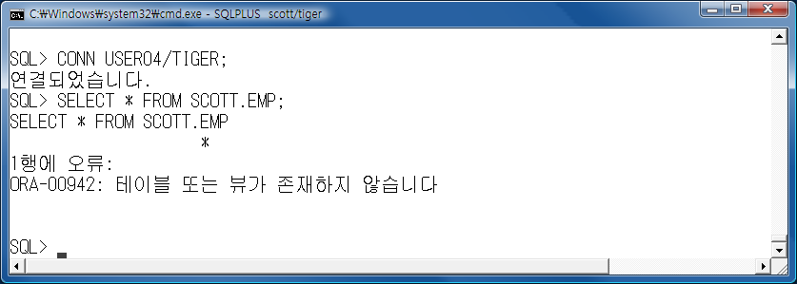
사용자 롤 정의
17장. 롤 권한 제어
새로 생성된 USER04로 로그인해서 SCOTT 사용자의 EMP 테이블에 접근해 보도록 함
사용자 USER04는 SCOTT 사용자 소속인 EMP 테이블 객체를 조회할 수 없음
USER04는 SCOTT 사용자 소속인 EMP 테이블 객체를 조회할 수 있도록 권한을 부여 해야만 함
CONN USER04/TIGER; SELECT * FROM SCOTT.EMP;

Slide 11
사용자 롤 정의
17장. 롤 권한 제어
이번에는 사용자 USER04에 객체 권한을 직접 부여하지 않고 롤을 이용해 보도록 함
다음과 같은 순서로 작업을 진행함
롤을 생성함(데이터베이스 관리자)
롤에 권한을 부여함(데이터베이스 관리자 혹은 특정 사용자)
사용자에 롤을 부여함(데이터베이스 관리자)

Slide 12
사용자 롤 정의
17장. 롤 권한 제어
롤을 생성하기 위한 DBA에서 이루어짐
CREATE ROLE ROLE_NAME;
롤에 부여할 권한의 종류에 따라서 DBA에서 부여할 수도 있고, 객체를 소유한 사용자로 접속한 후 부여해야 함
다음과 같이 시스템 권한 일 경우에는 DBA에서 이루어짐
GRANT CREATE SESSION, CREATE TABLE, CREATE VIEW TO ROLE_NAME;
다음과 같이 객체 권한일 경우에는 특정 사용자로 접근해서 부여해야 함
GRANT OBJECT_PRIV TO ROLE_NAME;
사용자에 롤을 부여하는 작업 역시 DBA에서 이루어짐
GRANT ROLE_NAME TO USER_NAME;

Slide 13
3.1 롤 생성하여 시스템 권한 할당하기
17장. 롤 권한 제어
롤을 생성할 수 있는 사용자는 반드시 DBA 권한이 있는 사용자여야만 하기에 롤을 생성하기 앞서서 반드시 DBA 권한을 가진 사용자로 접속해야만 함
생성된 롤에게 권한을 부여함
사용자를 생성하여 롤을 부여함
CONN system/oracle CREATE ROLE MROLE;
GRANT CREATE SESSION, CREATE TABLE, CREATE VIEW TO MROLE;
CREATE USER USER05 IDENTIFIED BY TIGER; GRANT MROLE TO USER05;

Slide 14
3.1 롤 생성하여 시스템 권한 할당하기
17장. 롤 권한 제어
롤을 생성하여 할당하는 객체 권한을 할당함
롤을 생성할 수 있는 사용자는 반드시 DBA 권한이 있는 사용자여야만 하기에 롤을 생성하기 앞서서 반드시 DBA 권한을 가진 사용자로 접속해야만 함
CREATE ROLE 명령문을 사용하여 MROLE02 를 생성함
생성한 롤에 권한 부여를 하기 위해서 EMP 테이블 객체를 소유하고 있는 SCOTT 사용자로 로그인 함
MRLOE02 에게 EMP 테이블 객체를 조회할 수 있도록 SELECT 권한을 줌
CONN system/oracle CREATE ROLE MROLE02;
CONN scott/tiger GRANT SELECT ON EMP TO MROLE02;

Slide 15
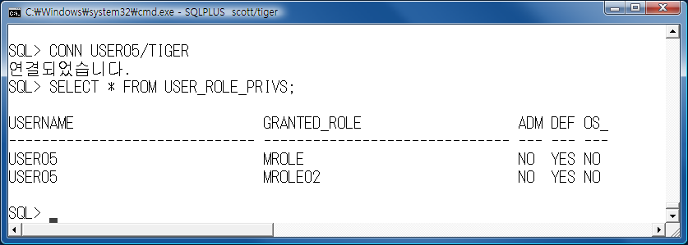
3.1 롤 생성하여 시스템 권한 할당하기
17장. 롤 권한 제어
생성된 롤을 사용자에게 부여하기 위해서 다시 데이터베이스 관리자로 로그인하여 사용자 USER05 에게 롤에 대한 권한 부여 함
사용자 USER05 에게 롤에 대한 권한 부여를 마쳤으면 사용자 USER05 로 로그인하여 롤에 대한 권한이 부여되었는지 확인함
CONN system/oracle GRANT MROLE02 TO USER05;
CONN USER05/TIGER SELECT * FROM USER_ROLE_PRIVS;

Slide 16
롤 회수하기
17장. 롤 권한 제어
롤 역시 권한처럼 사용하지 않게 되었을 경우 이를 회수할 수 있음
다음은 롤을 회수하기 위한 REVOKE ROLE 명령어의 형식임
REVOKE ROLE role_name FROM user_name;

Slide 17
롤 회수하기
17장. 롤 권한 제어
현재 사용자에게 부여된 롤 권한을 확인하기 위해서 다음과 같이 명령문을 수행함
CONN USER05/TIGER SELECT * FROM USER_ROLE_PRIVS;

Slide 18
롤 회수하기
17장. 롤 권한 제어
데이터베이스 관리자로 접속한 후에 롤을 회수함
다시 USER05로 접속하여 USER05에 부여된 롤을 확인해보면 MROLE 롤이 회수된 것을 확인할 수 있음
CONN system/oracle REVOKE MROLE FROM USER05;
CONN USER05/TIGER SELECT * FROM USER_ROLE_PRIVS;

Slide 19
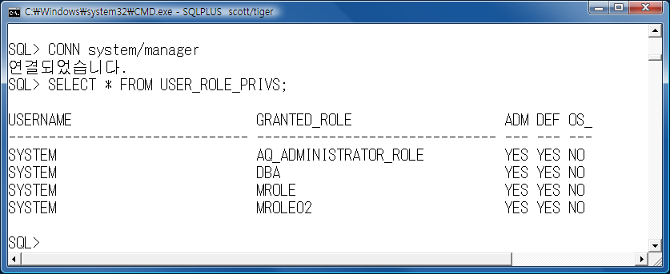
롤 제거하기
17장. 롤 권한 제어
사용자 USER05 에게 부여되었던 롤에 대한 권한만을 회수할 뿐, 롤 MROLE02 은 아직 존재함
SYSTEM 계정에서 롤을 생성하였으므로 SYSTEM 계정으로 접속하여 데이터 딕셔너리 USER_ROLE_PRIVS의 내용을 출력하여 MROLE02이 존재함을 확인함
CONN system/oracle SELECT * FROM USER_ROLE_PRIVS;

Slide 20
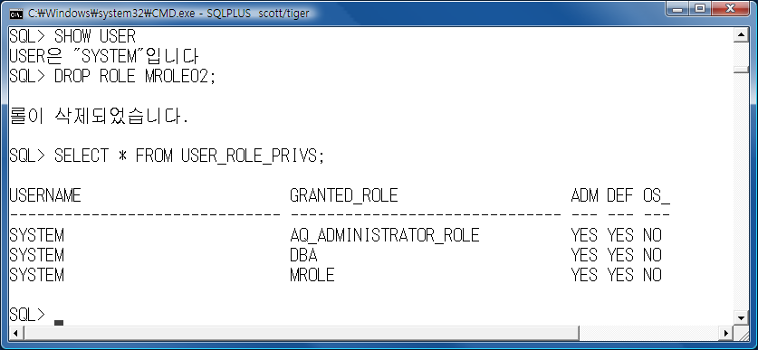
롤 제거하기
17장. 롤 권한 제어
MROLE02을 제거함
MROLE02을 제거한 후 USER_ROLE_PRIVS 데이터 딕셔너리를 살펴보면 MROLE02이 나타나지 않음
SHOW USER DROP ROLE MROLE02; SELECT * FROM USER_ROLE_PRIVS;

Slide 21



롤의 장점
17장. 롤 권한 제어
이번에는 롤을 사용하여 권한 부여함으로서 생기는 장점에 대해서 살펴보겠음. 시스템권한이나 객체 권한을 사용자마다 일일이 부여하게 되면 번거로움.

Slide 22

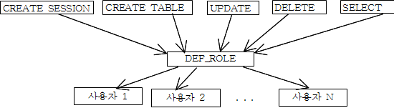
롤의 장점
17장. 롤 권한 제어
3명의 사용자에게 일일이 권한 부여하는 명령어를 부여하려면 굉장히 번거로움
이러한 단점을 롤로 보안할 수 있음, 우선 롤에 시스템 권한과 객체 권한을 부여함
그런 후에 롤을 사용자에 대해 권한 부여함으로서 작업을 간소화할 수 있음

Slide 23
6.1 디폴트 롤을 생성하여 여러 사용자에게 부여하기
17장. 롤 권한 제어
롤에 시스템 권한과 객체 권한을 부여한 후에 롤을 사용자에게 권한을 부여함으로서 작업을 간소화함
데이터베이스 관리자로 접속하여 롤(DEF_ROLE)을 생성함
생성된 롤 DEF_ROLE에 시스템 권한인 CREATE SESSION과 CREATE TABLE을 부여함
생성된 롤 DEF_ROLE에 SCOTT 사용자로 접속해서 EMP 테이블을 수정, 삭제, 조회할 수 있도록 객체 권한을 부여함
CONN system/oracle CREATE ROLE DEF_ROLE;
GRANT CREATE SESSION TO DEF_ROLE; GRANT CREATE TABLE TO DEF_ROLE;
CONN scott/tiger GRANT UPDATE ON EMP TO DEF_ROLE; GRANT DELETE ON EMP TO DEF_ROLE; GRANT SELECT ON EMP TO DEF_ROLE;

Slide 24
6.1 디폴트 롤을 생성하여 여러 사용자에게 부여하기
17장. 롤 권한 제어
데이터베이스 관리자인 SYSTEM으로 접속해서 사용자 계정을 3개 만듦
생성된 사용자 계정에 각각 DEF_ROLE에 대한 권한 설정을 함
CONN system/oracle CREATE USER USERA1 IDENTIFIED BY tiger; CREATE USER USERA2 IDENTIFIED BY tiger; CREATE USER USERA3 IDENTIFIED BY tiger;
GRANT DEF_ROLE TO USERA1; GRANT DEF_ROLE TO USERA2; GRANT DEF_ROLE TO USERA3;

Slide 25
6.1 디폴트 롤을 생성하여 여러 사용자에게 부여하기
17장. 롤 권한 제어
ROLE_SYS_PRIVS은 시스템 권한에 대한 정보를 저장한 데이터 딕셔너리이고, ROLE_TAB_PRIVS은 객체 권한에 대한 정보를 저장한 데이터 딕셔너리임
두 데이터 딕셔너리의 내용을 출력함으로서 롤에 권한 설정이 제대로 되어 있는지 확인함
SELECT * FROM ROLE_SYS_PRIVS WHERE ROLE='DEF_ROLE'; SELECT * FROM ROLE_TAB_PRIVS WHERE ROLE='DEF_ROLE';

